Slide 1
2/2/2020
約翰福音
「葡萄樹、聖靈、主的禱文」(15至17章)
Part I

Slide 2
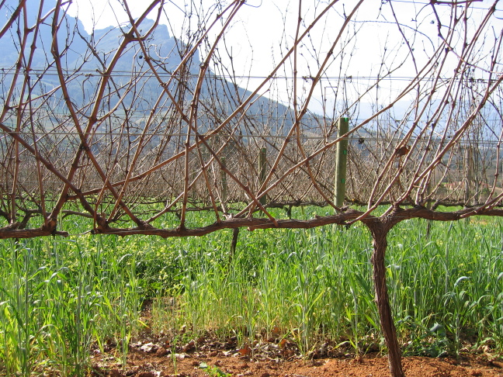
冬季：落葉後，葡萄樹進入冬眠期

Slide 3
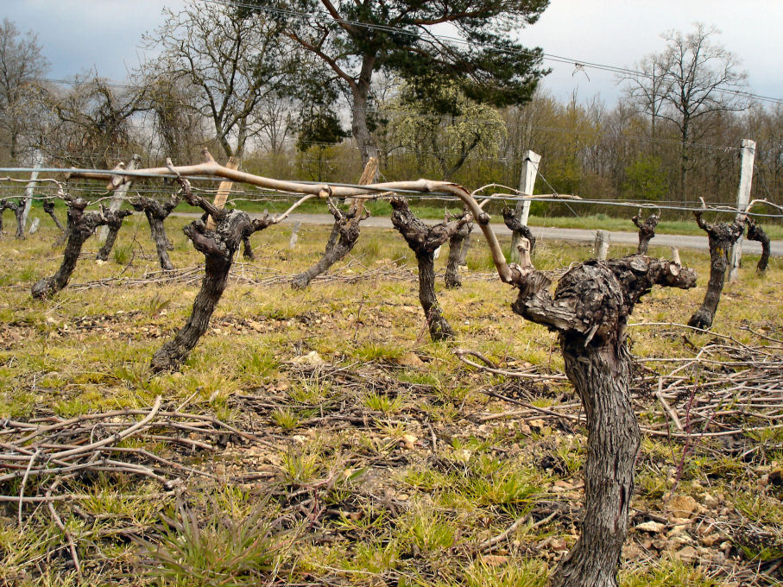
冬季：修剪枝條
修剪的目的：
維持樹型，方便採摘
選擇健康的枝條和芽，使芽發得好
控制每根枝條上的芽數和間隔
改善果實的質量，使每年收成穩定

Slide 4
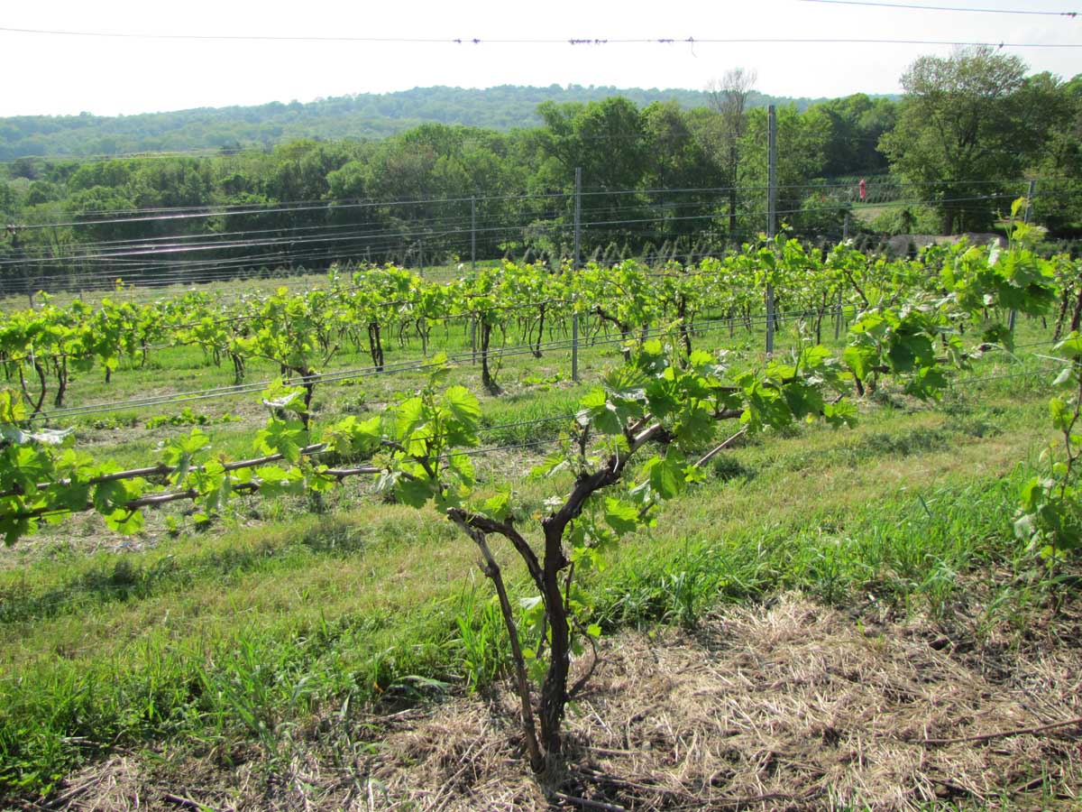
春季：發芽長葉

Slide 5
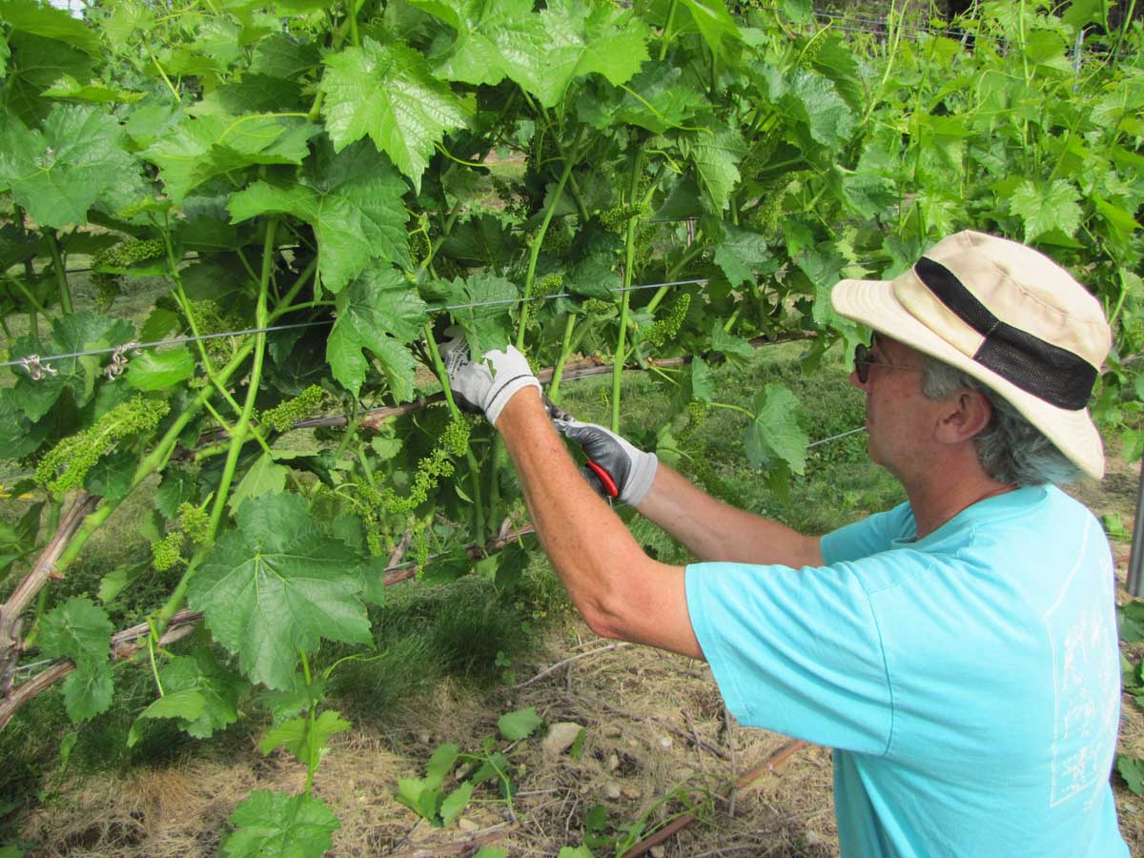
五月：葡萄開花，剪掉沒開花或花葉過密的枝條

Slide 6
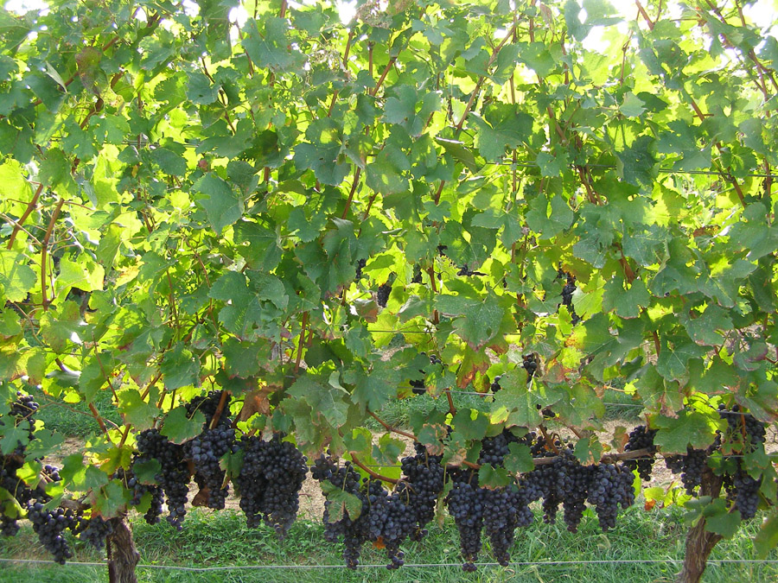
七、八月：葡萄成熟

Slide 7
不遵主命
(不連於主)
不結
果子
剪去
丟在
火裡
罪人
信主
遵守主命
(連於主)
結
果子
修理
乾淨
結實
更多
信徒
門徒
耶穌對信祂的猶太人說：「你們若常常遵守我的道，就真是我的門徒；你們必曉得真理，真理必叫你們得以自由。」(約8:31-32)

Slide 8
不遵主命
(不連於主)
不結
果子
剪去
丟在
火裡
罪人
信主
遵守主命
(連於主)
結
果子
修理
乾淨
結實
更多
信徒
門徒
凡稱呼我『主啊，主啊』的人不能都進天國；惟獨遵行我天父旨意的人才能進去。(太7:21)

Slide 9
不遵主命
(不連於主)
不結
果子
剪去
丟在
火裡
罪人
信主
遵守主命
(連於主)
結
果子
修理
乾淨
結實
更多
信徒
門徒
凡不背著自己十字架跟從我的，也不能作我的門徒。(路14:27)

Slide 10
不遵主命
(不連於主)
不結
果子
剪去
丟在
火裡
罪人
信主
遵守主命
(連於主)
結
果子
修理
乾淨
結實
更多
信徒
門徒
你們若有彼此相愛的心，眾人因此就認出你們是我的門徒了。(約13:35)
你們多結果子，我父就因此得榮耀，你們也就是我的門徒了。(約15:8)

Slide 11
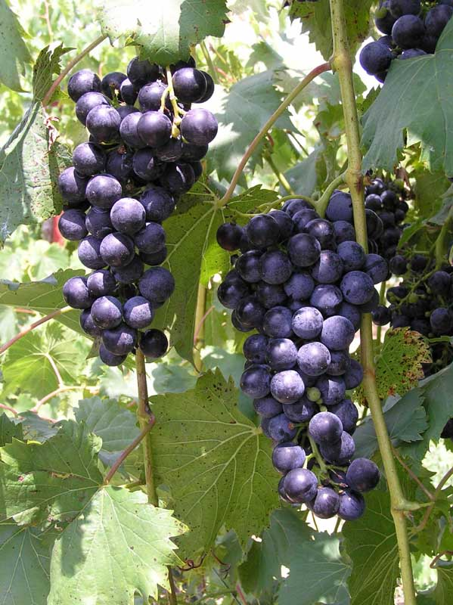
結果子
工
作
的
果
子
弟兄們，我不願意你們不知道，我屢次定意往你們那裏去，要在你們中間得些果子，如同在其餘的外邦人中一樣；只是到如今仍有阻隔 (羅1:13)→ 傳揚福音，拯救靈魂
生
命
的
果
子
聖靈所結的果子，就是仁愛、喜樂、和平、忍耐、恩慈、良善、信實、溫柔、節制。這樣的事沒有律法禁止。(加5:22-23)
→ 生命改變，彰顯基督

Slide 12
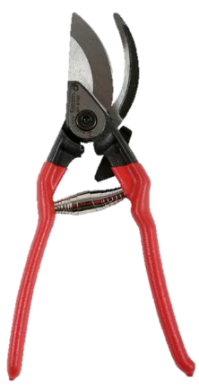
罪人
信主
遵守主命
(連於主)
結
果子
修理
乾淨
結實
更多
信徒
門徒

Slide 13
罪人
信主
遵守主命
(連於主)
結
果子
修理
乾淨
結實
更多
藉著主的話和
管教、試煉、剝奪
信徒
門徒
現在你們因我講給你們的道，已經乾淨了。(約15:3)

Slide 14
罪人
信主
遵守主命
(連於主)
結
果子
修理
乾淨
結實
更多
藉著主的話和
管教、試煉、剝奪
信徒
門徒

Slide 15
罪人
信主
遵守主命
(連於主)
結
果子
修理
乾淨
結實
更多
藉著主的話和
管教、試煉、剝奪
信徒
門徒
主所愛的，祂必管教。… 萬靈的父管教我們，是要我們得益處，使我們在祂的聖潔上有分。(來12:6,10)

Slide 16
不遵主命
(不連於主)
不結
果子
剪去
丟在
火裡
罪人
信主
信徒
因為凡有的，還要加給他，叫他有餘；沒有的，連他所有的也要奪過來。把這無用的僕人丟在外面黑暗裏；在那裏必要哀哭切齒了。(太25:29-30)

Slide 17
生命
工作
仁愛
喜樂
和平
Andy
Betty
Celia
忍耐
恩慈
David
Eric
良善
Frank
信實
溫柔
Gina
Helen
節制
Ivy
改變
像主
搶救
靈魂

Slide 18
結(靈魂)果子的秘訣
住在主裡面，主也在他裡面(約15:5)
(住在主裡面 + 主的話也在他裡面 → 祈求就得著)(約15:7)
聖靈降臨在你們身上，你們就必得著能力(徒1:8)
死在自己身上發動，生就在別人身上發動(林後4:12)
否認己，順服主
聖靈在別人身上做工

Slide 19
這些事我已經對你們說了，是要叫我的喜樂存在你們心裏，並叫你們的喜樂可以滿足。(約15:10-11)
新生命：
新生活：
新保惠師：
新關係：
新權柄：
新命令：
新任務：
葡萄樹與枝子
主的同在、內裡顯現
聖靈
朋友
奉主的名祈求
彼此相愛
結果子

Slide 20
這些事我已經對你們說了，是要叫我的喜樂存在你們心裏，並叫你們的喜樂可以滿足。(約15:10-11)
主因何喜樂？
•仰望為我們信心創始成終的耶穌。他因那擺在前面的喜樂，就輕看羞辱，忍受了十字架的苦難，便坐在神寶座的右邊。(來12:2)
•他必看見自己勞苦的功效，便心滿意足。(賽53:11)
•現在我往你那裏去，我還在世上說這話，是叫他們心裏充滿我的喜樂。(約17:13)

Slide 21
這些事我已經對你們說了，是要叫我的喜樂存在你們心裏，並叫你們的喜樂可以滿足。(約15:10-11)
喜樂的秘訣
以神自己為樂。(哈3:18)
以神所作為樂：在救恩的泉源歡然取水。(賽12:3)
遵行主命令，因主顯現而喜樂。(約16:22)
因結果子而喜樂。(約16:24)

Slide 22
這些事我已經對你們說了，是要叫我的喜樂存在你們心裏，並叫你們的喜樂可以滿足。(約15:10-11)
喜樂的秘訣
我所親愛、所想念的弟兄們，你們就是我的喜樂，我的冠冕。我親愛的弟兄，你們應當靠主站立得穩。(腓4:1)
我聽見我的兒女們按真理而行，我的喜樂就沒有比這個大的。(約三4)

Slide 23
你們要彼此相愛，像我愛你們一樣；這就是我的命令。(約15:12)
彼此相愛的秘訣
怎樣有能力彼此相愛？
被神所愛
彼此相愛
更多被神愛
有了我的命令又遵守的，這人就是愛我的；愛我的必蒙我父愛他，我也要愛他，並且要向他顯現。(約14:21)

Slide 24
一般的僕人
以後我不再稱你們為僕人，因僕人不知道主人所做的事。我乃稱你們為朋友；因我從父所聽見的，已經都告訴你們了。(約15:15)
主耶和華若不將奧秘指示他的僕人眾先知，就一無所行。(摩3:7)
有一個百夫長所寶貴的僕人害病，快要死了。百夫長風聞耶穌的事，就託猶太人的幾個長老去求耶穌來救他的僕人。(路7:2-3)
寶貴的僕人
僕人也有親疏、貴賤之分

Slide 25
與神的關係
意義
經文
神的兒女
同一生命
約1:12；羅8:16
神的後嗣
承受產業
羅8:17；加4:7
基督的弟兄
同一生命
約20:17；羅8:29
基督的新婦
唯一愛戀
林後11:2；弗5:31-32
基督的朋友
傾心吐意
約15:14-15
基督的奴僕
絕對主權
基督的門徒
聽從跟隨
太10:37-38
基督的肢體
生機連結
林前12:27

Slide 26
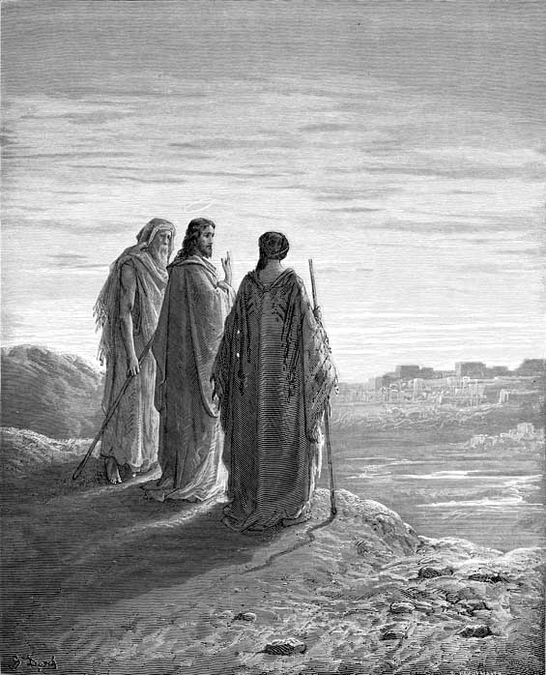
神的朋友：基督的門徒
你們若遵行我所吩咐的，就是我的朋友了。
以後我不再稱你們為僕人，因僕人不知道主人所做的事。我乃稱你們為朋友；因我從父所聽見的，已經都告訴你們了。(約15:14-15)

Slide 27
不是你們揀選了我，是我揀選了你們，
並且分派你們去結果子，叫你們的果子常存，
使你們奉我的名，無論向父求甚麼，他就賜給你們。(約15:16)
… and appointed you to go and bear fruit—fruit that will last.
靈魂的果子，其價值存到永遠。
所結的果子，忠心跟隨主到底。(沒有不熟而落)

Slide 28
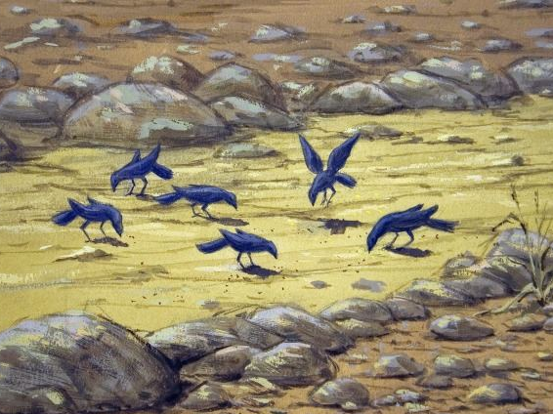
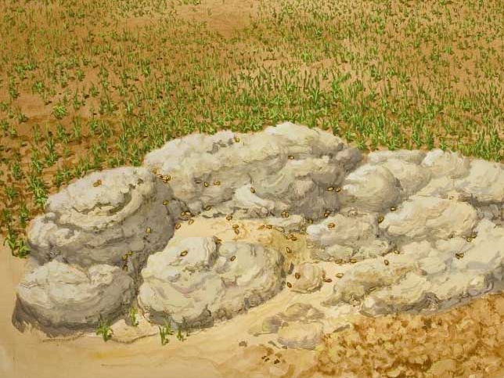
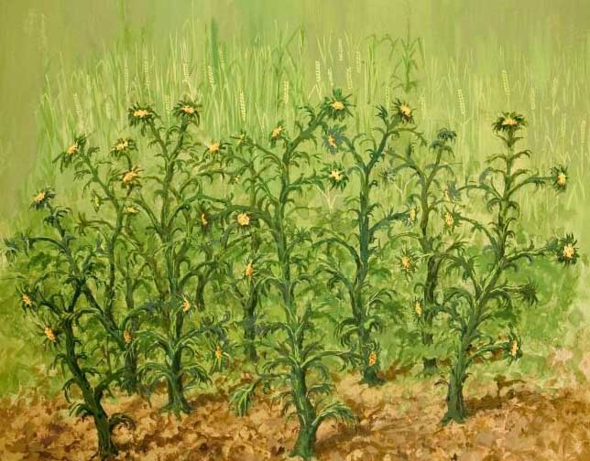
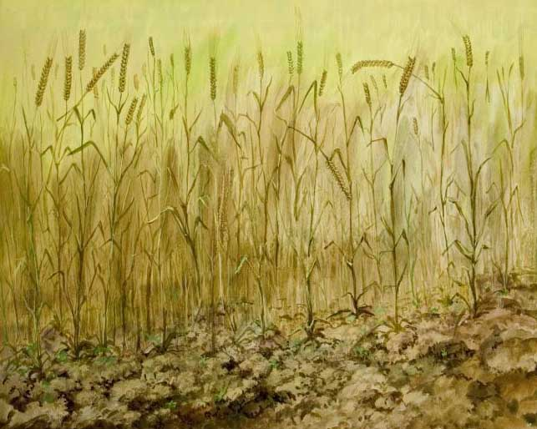
有落在土淺
石頭地上的
有落在荊棘裡
有落在好土裡
有落在路旁的
在氣氛中決志
卻沒下文
如同未信
進入教會
卻沒長進
不結果子
生命改變
領人信主
對福音沒興趣
不得救
似得救卻失喪
得救卻不得勝
得救並得勝
地獄 →
硫磺火湖
地獄 →
硫磺火湖
外面黑暗處
→ 新天新地
千年國度作王
→ 新天新地

Slide 29
新生命：
新生活：
新保惠師：
新關係：
新權柄：
新命令：
新任務：
新處境：
葡萄樹與枝子
主的同在、內裡顯現
聖靈
朋友
奉主的名祈求
彼此相愛
結果子
受逼迫

Slide 30
親愛的弟兄啊，有火煉的試驗臨到你們，不要以為奇怪（似乎是遭遇非常的事），倒要歡喜；因為你們是與基督一同受苦，使你們在他榮耀顯現的時候，也可以歡喜快樂。
你們若是為基督的名受辱罵，便是有福的；因為神榮耀的靈常住在你們身上。
你們中間卻不可有人因為殺人、偷竊、作惡、好管閒事而受苦。
若為作基督徒受苦，卻不要羞恥，倒要因這名歸榮耀給神。(彼前4:12-16)

Slide 31
世人若恨你們，你們知道，恨你們以先已經恨我了。你們若屬世界，世界必愛屬自己的；只因你們不屬世界，乃是我從世界中揀選了你們，所以世界就恨你們。(約15:18-19)

Slide 32
提 摩 太 後 書
3:12 不 但 如 此 、 凡 立 志 在 基 督 耶 穌 裡 敬 虔 度 日 的 、 也 都 要 受 逼 迫
腓 立 比 書
1:29 因 為 你 們 蒙 恩 、 不 但 得 以 信 服 基 督 、 並 要 為 他 受 苦 。
帖 撒 羅 尼 迦 前 書
3:3 免 得 有 人 被 諸 般 患 難 搖 動 ． 因 為 你 們 自 己 知 道 我 們 受 患 難 原 是 命 定 的 。

